Slide 1
Καλλιεργωντασ βηματα επικοινωνιασ
ΠΡΕΜΕΤΗ ΒΑΣΙΛΙΚΗ MSc ΨΥΧΟΛΟΓΟΣ
ΤΖΑΝΕΤΟΥ ΒΑΣΙΛΙΚΗ MSc ΚΟΙΝΩΝΙΚΗ ΑΝΘΡΩΠΟΛΟΓΟΣ

Slide 2
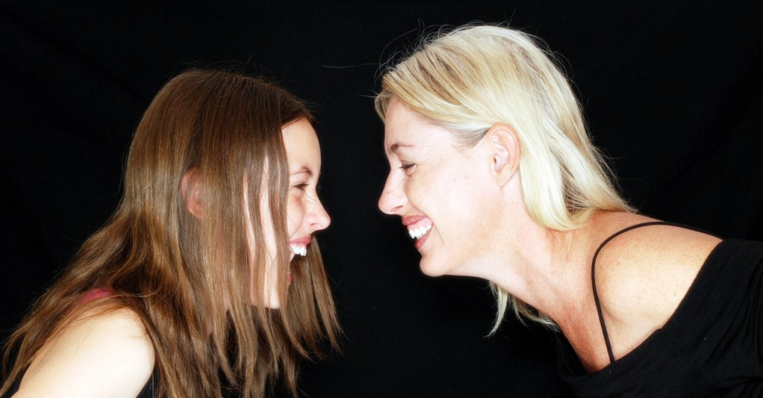
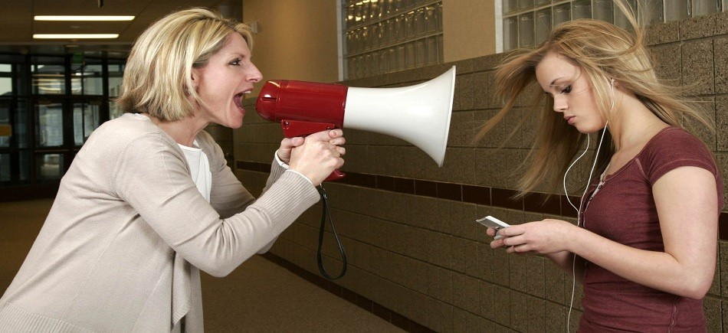
ΕΠΙΚΟΙΝΩΝΙΑ

Slide 3
‘Επικοινωνία’ είναι η άμεση ή έμμεση μετάδοση μηνυμάτων και άλλων νοηματικών ερεθισμάτων από ένα άτομο σε άλλο άτομο ή από μια ομάδα ατόμων σε μια άλλη ομάδα.
Η επικοινωνία εξαρτάται κατά κύριο λόγο από εμάς τους ίδιους. Για να υπάρξει επικοινωνία, ή έστω απόπειρα επικοινωνίας, πρέπει να υπάρχει πρώτα η βούλησή μας, η επιθυμία μας να επικοινωνήσουμε.
Βεβαίως το ίδιο ισχύει και για την άλλη πλευρά, δηλαδή από το άτομο, τα πρόσωπα ή τις ομάδες με τα οποία επιδιώκουμε να επικοινωνήσουμε.

Slide 4
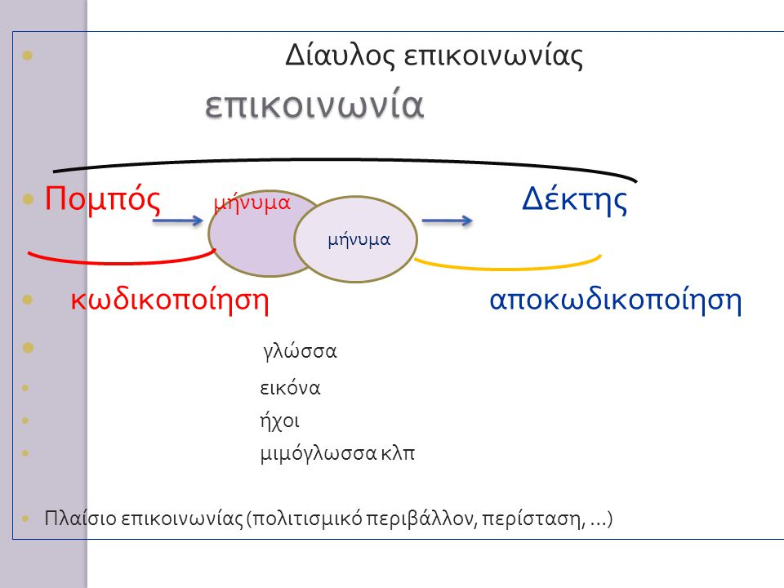

Slide 5
ΑΠΟΤΕΛΕΣΜΑΤΙΚΗ ΕΠΙΚΟΙΝΩΝΙΑ
Ένας καλός ορισμός για την αποτελεσματική επικοινωνία είναι το μοίρασμα του νοήματος και της κατανόησης μεταξύ του ατόμου που στέλνει το μήνυμα και του ατόμου που εισπράττει το μήνυμα. Το στοιχείο κλειδί είναι η «κατανόηση».
Για να είναι κανείς αποτελεσματικός στην επικοινωνία του θα πρέπει πρώτα απ’ όλα να γίνει κατανοητός σε ποικίλες επικοινωνίες.

Slide 6
Οι βασικότερεΣ επικοινωνιακέΣ δεξιότητεΣ
Ενσυναίσθηση
Ενεργητική ακρόαση
Χιούμορ
Συναισθηματική νοημοσύνη
Καλή διάθεση
Ανατροφοδότηση

Slide 7

Ε Μ Π Ο Δ Ι Α Σ Τ Η Ν
Ε Π Ι Κ Ο Ι Ν Ω Ν Ι Α
Αυτό που πρέπει να προσέχουμε είναι η αντίφαση που συχνά παρατηρείται μεταξύ της μη-λεκτικής και της λεκτικής επικοινωνίας.
Για παράδειγμα, μπορούμε να λέμε στους εκπαιδευομένους μας και να επιμείνουμε ότι πραγματικά ενδιαφερόμαστε για αυτούς, αλλά η μη-λεκτική μας επικοινωνία να υποδηλώνει το ακριβώς αντίθετο.
Είναι σημαντικό, άρα, να δίνουμε ιδιαίτερη προσοχή στη μη-λεκτική επικοινωνία καθώς ως πιο αυθόρμητη μορφή επικοινωνίας από τη λεκτική, συχνά μεταφέρει τα πραγματικά συναισθήματα που κρύβονται πίσω από τις λέξεις.
Ε Τ Α Ι Ρ Ι Α Κ Ο Ι Ν Ω Ν Ι Κ Η Σ Ψ Υ Χ Ι Α Τ Ρ Ι Κ Η Σ & Ψ Υ Χ Ι Κ Η Σ Υ Γ Ε Ι Α Σ Μ Ε Λ Ε Τ Ι Ο Υ Π Η Γ Α 2 2 , 1 1 6 3 6 | W W W . E K P S E . G R

Slide 8
τι δεν πρεπει να ακολουθουμε
Διαταγή: «Πρέπει να σταματήσεις να το κάνεις».
Απειλή / προειδοποίηση: «Εάν δεν το κάνεις, τότε…».
Ηθικοπλαστικό ύφος :«Πρέπει να σέβεσαι τους μεγαλυτέρους σου».
Δασκαλίστικο ύφος: «Η ειλικρίνεια είναι η καλύτερη πολιτική».
Άμεση συμβουλή: «Γιατί δεν…;».
Κριτική: «Δεν νομίζεις ότι ήταν λάθος αυτό που έκανες;».
Καθησυχαστικός τόνος: «Μην ανησυχείς. Όλα θα πάνε καλά».
Διακοπές: Μιλάς περισσότερο ή διακόπτεις τον άλλον.
Ελαχιστοποίηση των συναισθημάτων / του προβλήματος: «Όλοι νοιώθουν έτσι» ή «Όταν θα μεγαλώσεις θα δεις ότι αυτό δεν είναι τίποτα».
Παρατήρηση αντί χρήση της αντικειμενικής ή/και υποκειμενικής ανατροφοδότησης.

Slide 9
ΠοιεΣ ΕΙΝΑΙ οι ικανότητεσ ακρόασησ του εκπαιδευτικού;
Παθητική ακρόαση. Ο εκπαιδευτικός ακούει χωρίς να μιλάει.
Ανταπόκριση κατανόησης. Ο εκπαιδευτικός ανταποκρίνεται με λεκτικές εκφράσεις του τύπου «Ναι», «Καταλαβαίνω».
Παρότρυνση για να πει περισσότερα το παιδί. Ο εκπαιδευτικός κάνει σχόλια του τύπου, «Θα ήθελες να μιλήσεις γι’ αυτό;», «Πες μου περισσότερα γι’ αυτό», «Φαίνεσαι σαν να σε απασχολεί κάτι».
Ενεργητική ακρόαση. Ο εκπαιδευτικός δεν προσπαθεί να περάσει ένα δικό του μήνυμα, αλλά αντιθέτως καθρεφτίζει αυτά που λέει το παιδί.
Ανατροφοδότηση- Η ανατροφοδότηση είναι η αντίδραση/ανταπόκριση, λεκτική ή μη λεκτική. Μπορεί να είναι εξωτερική (κάτι που βλέπουμε), ή εσωτερική (κάτι που δεν μπορούμε να δούμε), όπως η αυτό-παρατήρηση. Χωρίς την ανατροφοδότηση δεν μπορούμε να καταλάβουμε αν έχει επικοινωνηθεί το νόημα μεταξύ αποστολέα και δέκτη ή αν έχει γίνει κατανοητό.

Slide 10
Ορίστε κάποια ώρα/ημέρα που οι μαθητές μπορούν να σας προσεγγίζουν για να συζητήσουν μαζί σας κάτι που τους απασχολεί, μαθησιακό ή μη.
Μπορούμε να πλησιάσουμε τους εφήβους «κατεβαίνοντας» στο δικό τους επίπεδο, χρησιμοποιώντας χιούμορ και συζητώντας για θέματα δικά τους π.χ. μουσική, αθλητισμός, σινεμά κτλ
Παραμείνετε συνεπείς στις θέσεις και το ρόλο σας. Η συνέπεια ενισχύει την ασφάλεια στην εκπαιδευτική διαδικασία.
Δείξτε στους μαθητές σας ότι είστε εκεί στον ίδιο βαθμό για τον κάθε μαθητή.

Slide 11
Πώς μπορεί ο εκπαιδευτικόσ να ενισχύσει τισ επικοινωνιακέσ δεξιότητεσ των μαθητών του;
Γίνετε εσείς ο ίδιος πρότυπο αποτελεσματικής επικοινωνίας. Επιδείξτε δεξιότητες έκφρασης και ακρόασης σε συνδυασμό με συναισθηματικές δεξιότητες.
Χρησιμοποιήστε την ομαδοσυνεργατική μάθηση όσο πιο συχνά γίνεται. Ενεργοποιήστε συχνά συζητήσεις στην τάξη.
Αξιοποιήστε μαθήματα, όπως η Λογοτεχνία, για να επισημάνετε τρόπους επιτυχημένης ή αποτυχημένης επικοινωνίας. Συζητήστε εναλλακτικούς τρόπους συμπεριφοράς και ζητήστε από τους μαθητές να μαντέψουν πώς θα μπορούσε να εξελιχθεί η ιστορία με διαφορετικό τρόπο.

Slide 12
Εξασκήστε τους μαθητές στη διαχείριση ομαδικών δραστηριοτήτων: πώς να θεσπίζουν κανόνες, να μιλούν με τη σειρά, να ακούν τον ομιλητή, να ορίζουν εκπρόσωπο και να αναλαμβάνουν την ευθύνη για τις δραστηριότητες και τα αποτελέσματα της ομάδας.
Χωρίστε τους μαθητές σε ομάδες και δώστε τους να συζητήσουν διλήμματα σε θέματα που τους ενδιαφέρουν. Ζητήστε τους να καταλήξουν σε κάποιο συμπέρασμα ή σε κάποια πορεία δράσης.
Εξασκήστε τους μαθητές στην παρατήρηση της μη λεκτικής επικοινωνίας. Δώστε τους εικόνες με διάφορα πρόσωπα και ζητήστε τους να μαντέψουν τα συναισθήματά τους. Βοηθήστε τους να συνειδητοποιήσουν τα μη λεκτικά μηνύματα που στέλνουν οι ίδιοι. Ζητήστε τους να εκφράσουν μη λεκτικά ένα συναίσθημα ή μια κατάσταση και ενθαρρύνετε την ανατροφοδότηση από την τάξη.

Slide 13
Τι εννοουμε με τον ορισμο ορια;

Slide 14
ΟΡΙΑ
Με τον όρο όρια θα πρέπει να έχουμε στο νού μας όχι μόνο μια σειρά από κανόνες, αλλά και το πώς οι έφηβοι θα διδαχθούν μέσα από αυτά:
τη διάκριση μεταξύ σωστού και λάθους.
έννοιες όπως ο σεβασμός, η υπευθυνότητα, η συνέπεια και η αυτονομία.
πώς μπορούν να καταφέρνουν τους στόχους τους και πώς μπορούν να έχουν καλές σχέσεις τόσο με τους συνομήλικους τους όσο και με τους υπόλοιπους συνανθρώπους τους.

Slide 15
Βασικα σημεια σε σχεση με τα ορια
Ο συνδυασμός της θέσπισης ορίων και της θερμής ενθαρρυντικής στάσης.
Η διαπραγμάτευση. Τα όρια χρειάζονται διαπραγμάτευση, ακόμα περισσότερο με τους εφήβους.
Τα όρια φαίνεται ότι λειτουργούν όταν είναι σαφή, συνεπή, σταθερά και ευέλικτα
Επιβραβεύστε τα παιδιά όταν τηρούν τα όρια
Εάν ένα όριο παραβιασθεί, χρησιμοποιήστε τις λογικές συνέπειες για τους εφήβους. Οι λογικές συνέπειες προκύπτουν από την κοινωνική πραγματικότητα από την αναγνώριση των αμοιβαίων δικαιωμάτων και του αμοιβαίου σεβασμού. Εφαρμόζοντας τις λογικές συνέπειες, δεν σημαίνει ότι θα αποφύγουμε απαραίτητα τις συγκρούσεις ή τις διαμάχες, μα έτσι δεν τιμωρούμε το έφηβο, δεν το ταπεινώνουμε, δείχνουμε ότι δεν συμφωνούμε με την συμπεριφορά αλλά αποδεχόμαστε το ίδιο σαν άτομο και του αφήνουμε την επιλογή να πάρει την ευθύνη του. Αυτό, μακροπρόθεσμα θα το βοηθήσει περισσότερο.

Slide 16
Διερεύνηση των δικών μας ορίων .Έχουμε καλή αίσθηση των ορίων μας, τα σεβόμαστε, προστατεύουμε τον εαυτό μας; Πως είμαστε στις άλλες σχέσεις μας με τους κοντινούς μας ανθρώπους; Νιώθουμε ότι συχνά είμαστε άκαμπτοι και πολύ αυστηροί ή αντίθετα ότι είμαστε πολύ μαλακοί και οι άλλοι μπορούν εύκολα να παραβιάσουν τα όριά μας;
Πολλές φορές οι έφηβοι εξ’ αιτίας της αντιδραστικής τους συμπεριφοράς και της αμφισβήτησης μπορούν να «παρασύρουν» τους γονείς αλλά και τους εκπαιδευτικούς σε παιχνίδια υπεροχής.
Κάποιες φορές, όταν τα παιδιά ή οι έφηβοι παραβιάζουν επαναλαμβανόμενα τα όρια, υπάρχει κάποιος ιδιαίτερος λόγος, θέλουν να μας πουν κάτι συγκεκριμένο. Μπορεί να μας ζητούν να βάλουμε με έναν άλλο τρόπο τα όρια, μπορεί να επιζητούν έστω και με αρνητικό τρόπο την προσοχή μας .Σε αυτή την περίπτωση χρειάζεται περεταίρω διερεύνηση.

Slide 17
ΕΝΑΣ ΜΑΘΗΤΗΣ ΜΙΛΑΕΙ ΣΤΟΝ ΚΑΘΗΓΗΤΗ ΤΟΥ
Μη με κρίνετε μόνο από τους βαθμούς που πετυχαίνω με τις απαντήσεις μου, αλλά περισσότερο από την προσπάθεια που καταβάλλω. Δώστε μου ενθάρρυνση.
Μη με γελοιοποιείτε μπροστά στους συμμαθητές μου. Μια λέξη σας που θα ειπωθεί ιδιαιτέρως με σοβαρότητα και καλοσύνη θα φέρει μεγαλύτερο αποτέλεσμα.
Βοηθήστε με να μάθω να σκέπτομαι και να κρίνω μόνος μου και όχι να απομνημονεύω έτοιμες απαντήσεις. Να βρίσκω μόνος μου τις απαντήσεις, έστω κι αν αυτό είναι περισσότερο κουραστικό και για σας και για μένα.

Slide 18
Ακούστε πρόθυμα τις ερωτήσεις που κάνω με σοβαρότητα, έστω κι αν σας φαίνονται βλακώδεις. Με αυτή σας τη συμπεριφορά θα με μάθετε να ακούω τους άλλους προσεκτικά.
Μη μου προβάλλετε άλλο συμμαθητή μου για παράδειγμα, έτσι υπάρχει φόβος να τον αντιπαθήσω.
Όταν πετυχαίνω κάτι, μη με παρουσιάζετε σαν υπόδειγμα στους άλλους, αυτό με βάζει σε δύσκολη θέση. Σε μια τέτοια περίπτωση, θα χαρώ πολύ μ’ ένα καλό σας λόγο.
Μη ζητάτε από μένα να θεωρώ τις σπουδές μου σαν την πιο μεγάλη απόλαυση της ζωής μου. Ειλικρινά δεν είναι κάτι τέτοιο για μένα.
Να έχετε απαιτήσεις από μένα, φτάνει να είστε δίκαιος. Γνωρίζω ότι είναι αναγκαίο, έστω κι αν επαναστατώ.

Slide 19
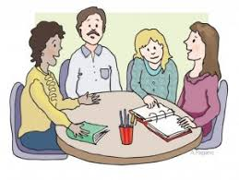
Συνεργασια γονεων -εκπαιδευτικων

Slide 20
Που εντοπίζονται τα εμπόδια για συνεργασία μεταξυ εκπαιδευτικων και γονεων…..

Slide 21
Στον τρόπο επικοινωνίας του σχολείου με την οικογένεια
Στη στάση των εκπαιδευτικών, αλλά και των γονέων
Στη έλλειψη καθοδήγησης και βοήθειας των γονέων για τη συμμετοχή τους στις μαθησιακές δραστηριότητες του σπιτιού
Όταν ένα παιδί αντιμετωπίζει δυσκολία στο σχολείο οι γονείς αισθάνονται ευάλωτοι, ντροπή, διάψευση προσδοκιών, άρνηση να δουν το σχολειό ως χώρο αγωγής θύμος άρνηση να δουν τη δυσκολία.
Τα παιδιά και οι έφηβοι δεν εμφανίζουν τα ίδια προβλήματα και την ίδια συμπεριφορά. σε όλα τα κοινωνικά πλαίσια.

Slide 22
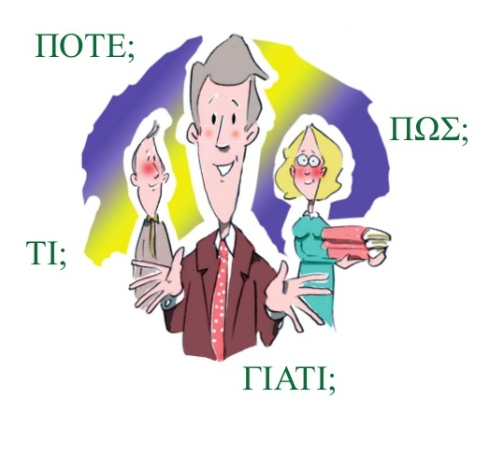
ΟΙ ΕΚΠΑΙΔΕΥΤΙΚΟΙ ΚΟΥΒΕΝΤΙΑΖΟΥΜΕ ΜΕ ΤΟΥΣ ΓΟΝΕΙΣ

Slide 23
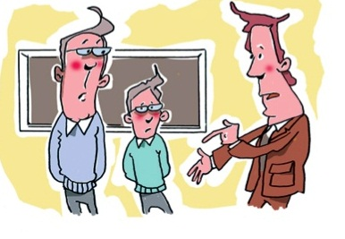
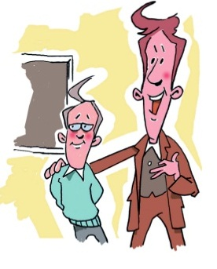
ΠΟΤΕ;
Μόνο όποτε υπάρχει πρόβλημα ή και για να πούμε τι έχει βελτιωθεί;
Τα ίδια κ. Παπαδόπουλε. O Δημήτρης είναι ζωηρός και …
ΔΕΕΕΝ διαβάζει.
Ή
Δημήτρη, μπράβο. Βλέπω ότι την τελευταία εβδομάδα,
μιλάς λιγότερο και προσέχεις περισσότερο.
Φέρε και τους γονείς σου από εδώ να του τα πω….

Slide 24
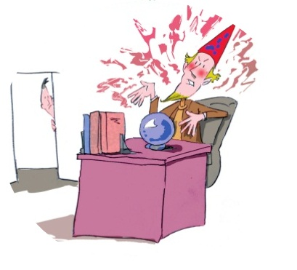
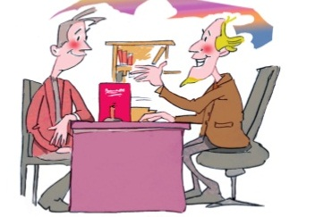
ΠΩΣ;
Με έμφαση στα αρνητικά ή μέσα σε ένα θετικό πλαίσιο;
Πετάει βέβαια που και που καμία κουβέντα σχετική με το μάθημα αλλά γενικά είναι τεμπέλης και ανοργάνωτος δεν φέρνει βιβλία και ασκήσεις.
ΑΝ ΣΥΝΕΧΙΣΕΙ ΕΤΣΙ ΔΕΝ ΘΑ ΚΑΝΕΙ ΤΙΠΟΤΑ ΣΤΗ ΖΩΗ ΤΟΥ….
Η΄
Όταν παρακολουθεί την ώρα του μαθήματος ξέρει που βρισκόμαστε συμμετέχει. Πολλές φορές όμως δεν είναι σωστά προετοιμασμένος ενώ συχνά του λείπουν πράγματα. Την περασμένη εβδομάδα πχ την μία δεν έφερε ασκήσεις και την άλλη ξέχασε το βιβλίο. Είναι ένα παιδί με δυνατότητες αν προσπαθήσει μπορεί να τα καταφέρει.

Slide 25


ΠΩΣ;
Γενικά και αόριστα ή συγκεκριμένα ;
Η Μαρία σας είναι πολύ καλό παιδί και πολύ καλή μαθήτρια. Μπράβο της. Έτσι να συνεχίσει.
Η’
Η Μαρία είναι συνεπής στα καθήκοντα της. Οι βαθμοί της στα τεστ είναι υψηλοί.
Χρειάζομαι περισσότερο την συμμετοχή της στην τάξη να μιλάει χωρίς φόβο και άγχος. Αυτό θα την βοηθήσει να αυξήσει την αυτοπεποίθηση . Σου έχω εμπιστοσύνη Μαρία , μπορείς.

Slide 26
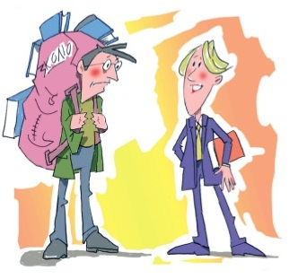
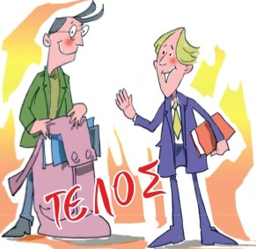
ΓΙΑΤΙ;
Με στόχο να ρίξουμε την εύθηνη στον άλλο ή να συνεργαστούμε;
Δεν διαβάζει φέτος δε κάνει τίποτα… δείτε τον εσείς στο σπίτι λίγο περισσότερο γιατί αν συνεχίσει έτσι…
Η΄
Συζητήσαμε με τον Παύλο για τα πράγματα που τον δυσκολεύουν περισσότερο ,του υποσχέθηκα να τον βοηθήσω. Κουβεντιάστε και εσείς κ. Προκοπίου και τα ξαναλέμε. Μην στεναχωριέστε ο Παύλος θα τα καταφέρει.

Slide 27
ΒΗΜΑΤΑ ΣΥΝΕΡΓΑΣΙΑΣ μεταξυ εκπαιδευτικων και γονεων
Συνάντηση γνωριμίας με τους γονείς κατά την έναρξη του σχολικού έτους με στόχο τον σχεδιασμό και τη διατήρηση της συνεργασίας
Κλίμα αμοιβαίου σεβασμού και εμπιστοσύνης
Συστηματική ενημέρωση για το πρόγραμμα του σχολείου
Ενημέρωση για τους στόχους και τις δραστηριότητες
Αίτημα των εκπαιδευτικών για βοήθεια που χρειάζονται από τους γονείς
Προτροπή των γονέων να διατυπώνουν ερωτήσεις και να αναφέρονται στους προβληματισμούς τους
Ζητάμε στοιχεία της συμπεριφοράς του παιδιού στο σπίτι ώστε να προχωρήσουμε σε μια ολιστική εικόνα του ίδιου του παιδιού.

Slide 28
Είναι σημαντικό να προσπαθήσουμε να κατανοήσουμε γιατί υπάρχει γονική διαφωνία και γιατί οι αντιδρούν έτσι οι γονείς. Είναι σημαντικό να δείχνουμε πως αναγνωρίζουμε τα συναισθήματα που έχουν οι γονείς.
Ο εκπαιδευτικός καλό είναι να είναι πλήρως ενημερωμένος για το «πρόβλημα» του μαθητή. Να έχει συγκεκριμένα στοιχεία και προτάσεις που θα στηρίξουν την άποψή του.
Κοινές δραστηριότητες σχολείου - γονέων.
Πρόσκληση των γονέων για συμμετοχή σε σεμινάρια και επιμορφώσεις που αφορούν σε θέματα σωματικής (π.χ. διατροφή) και ψυχικής (π.χ. διαχείριση του άγχους εξετάσεων) υγείας, ασφάλειας (π.χ. σχολικός εκφοβισμός) και διαπαιδαγώγησης (π.χ. οριοθέτηση) των παιδιών.

Slide 29


